Slide 1


Notebook
Un Notebook (o cuaderno) es un documento interactivo que combina código, texto descriptivo, visualizaciones, imágenes y otros elementos multimedia dentro de un mismo archivo. Existen 2 tipos de notebook:
Notebook local: Se ejecuta utilizando la GPU del equipo local. El más utilizado es Jupyter Notebook. (https://docs.jupyter.org/en/latest/)
Notebook online: Se ejecuta utilizando la GPU de un servidor online. El más utilizado es Google Colaboratory. (https://colab.research.google.com/)

Slide 2
Jupyter Notebook es una aplicación que permite la creación y el uso de notebooks. Es una herramienta única que combina características de diferentes herramientas. Se asemeja más a un IDE en términos de su capacidad para escribir, editar y ejecutar código interactivamente. También tiene algunas similitudes con un Gestor de Entorno al permitir la instalación y uso de diferentes librerías y la creación de dependencias en entornos aislados para proyectos específicos. No es una GUI en el sentido tradicional, aunque tiene una interfaz gráfica de usuario para interactuar con el código y los elementos multimedia en los cuadernos.

Slide 3

Anaconda
Anaconda es una plataforma y distribución de código abierto diseñada para simplificar la administración y despliegue de entornos y paquetes en el ámbito de la programación y análisis de datos en lenguajes como Python y R. Está especialmente enfocada en la ciencia de datos, el aprendizaje automático y la investigación científica. Anaconda incluye su propio Gestor de Entornos llamado Conda, una GUI llamada Anaconda Navigator y el cuaderno Jupyter Notebook. Además, contiene paquetes preinstalados, un ambiente de trabajo unificado y está disponible para múltiples plataformas (Windows, macOS y Linux).

Slide 4
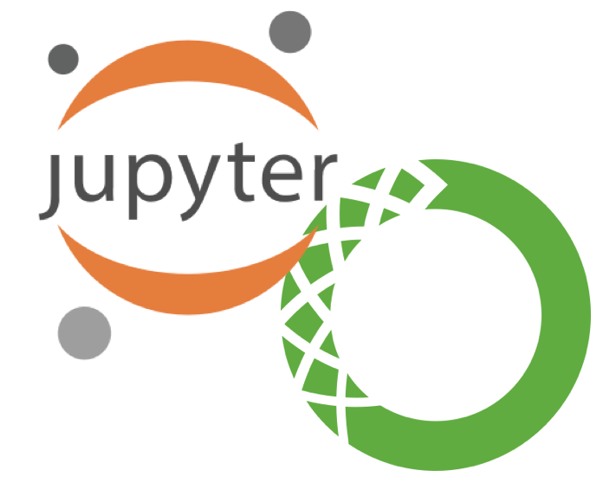
Instalación

Slide 5
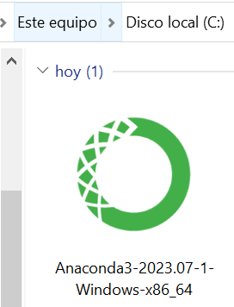
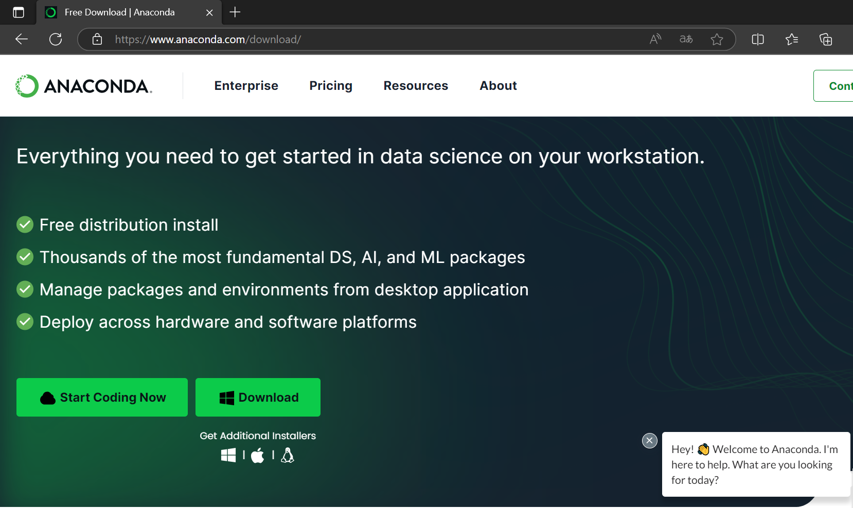
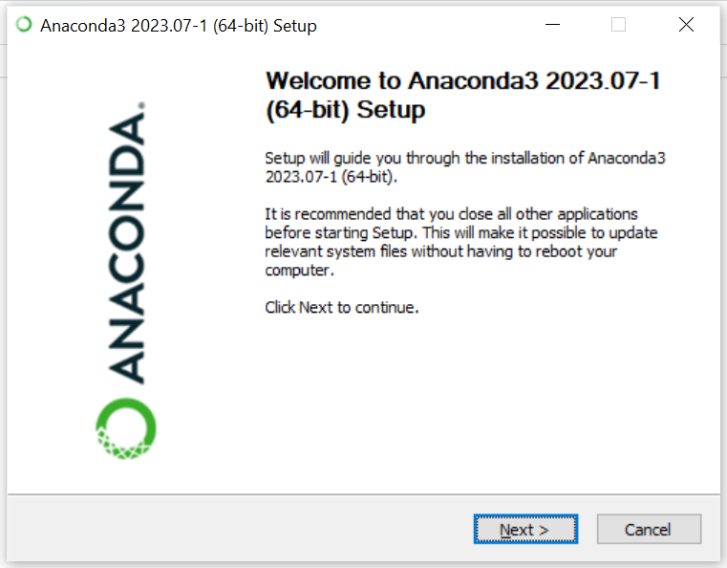
2
1
3

Slide 6
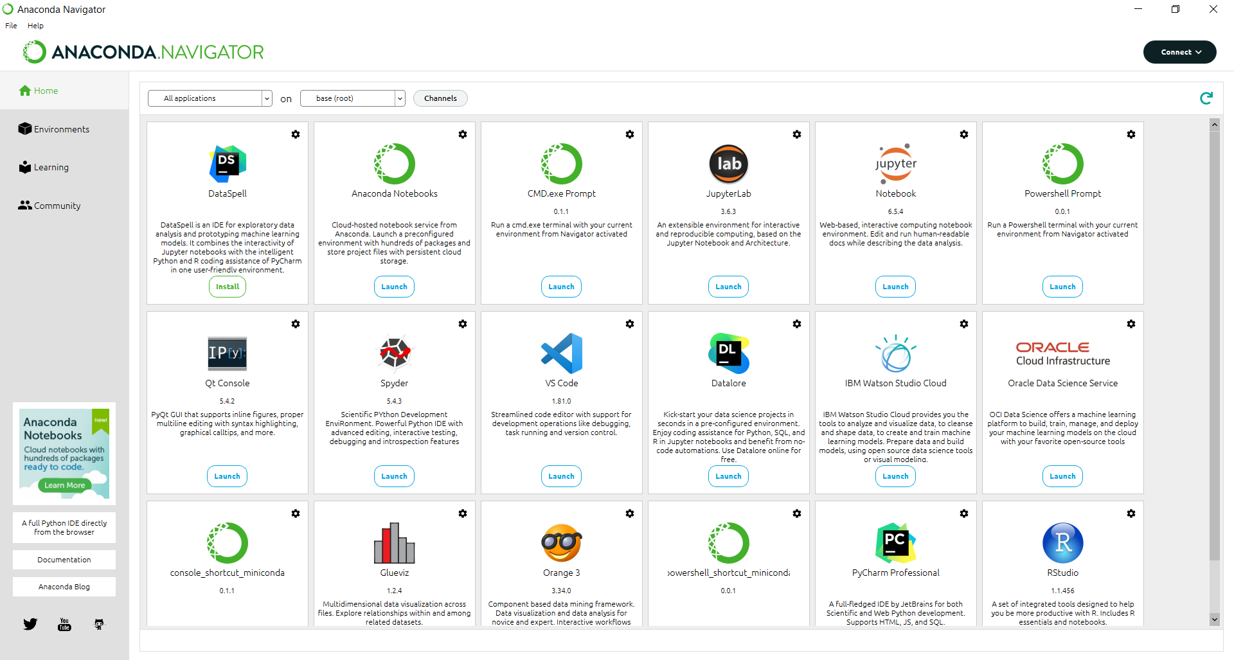
4

Slide 7
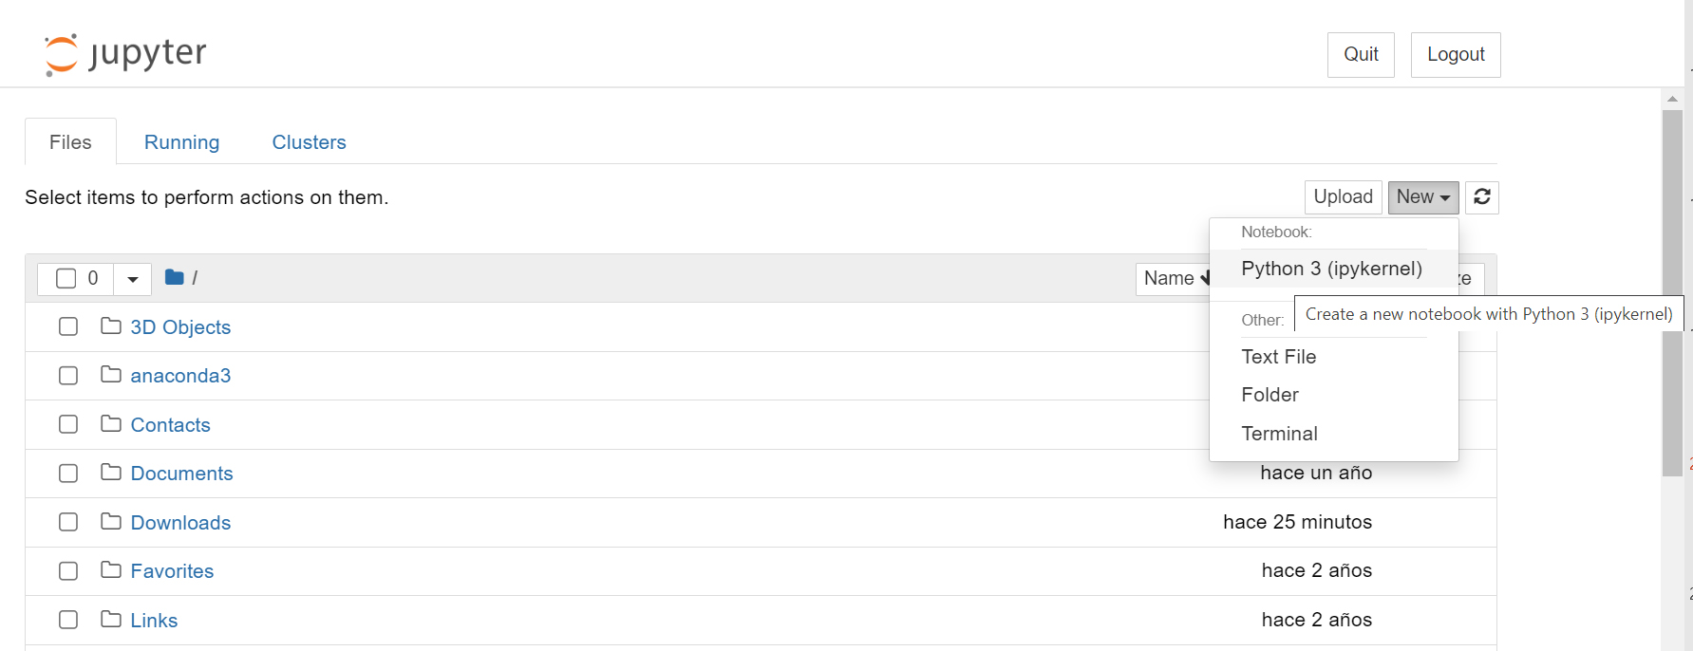
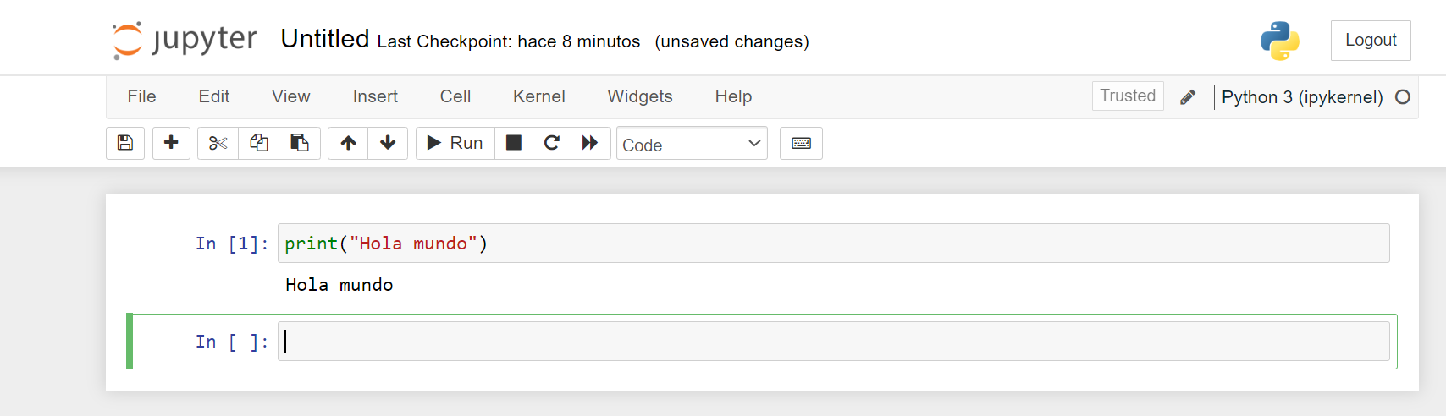
5
6

Slide 8

Instalación

Slide 9
Google Colaboratory (Colab) es una plataforma en línea para trabajar con notebooks similar a Jupyter Notebook, pero con la ventaja de estar alojado y gestionado por Google. Aunque no es un IDE tradicional en el sentido de tener todas las funcionalidades avanzadas de un IDE completo, ofrece una experiencia similar para experimentar con código y datos en un entorno interactivo. Colab permite escribir, ejecutar y modificar código interactivamente, proporciona un entorno unificado para desarrollar y ejecutar código, así como herramientas para visualización y documentación. También permite instalar y utilizar librerías, crear dependencias adicionales y administrar entornos de manera similar a un Gestor de Entorno. Por último, Colab ofrece una GUI donde se puede escribir y ejecutar código, ver los resultados, agregar visualizaciones y documentación, todo en un entorno basado en la web.

Slide 10
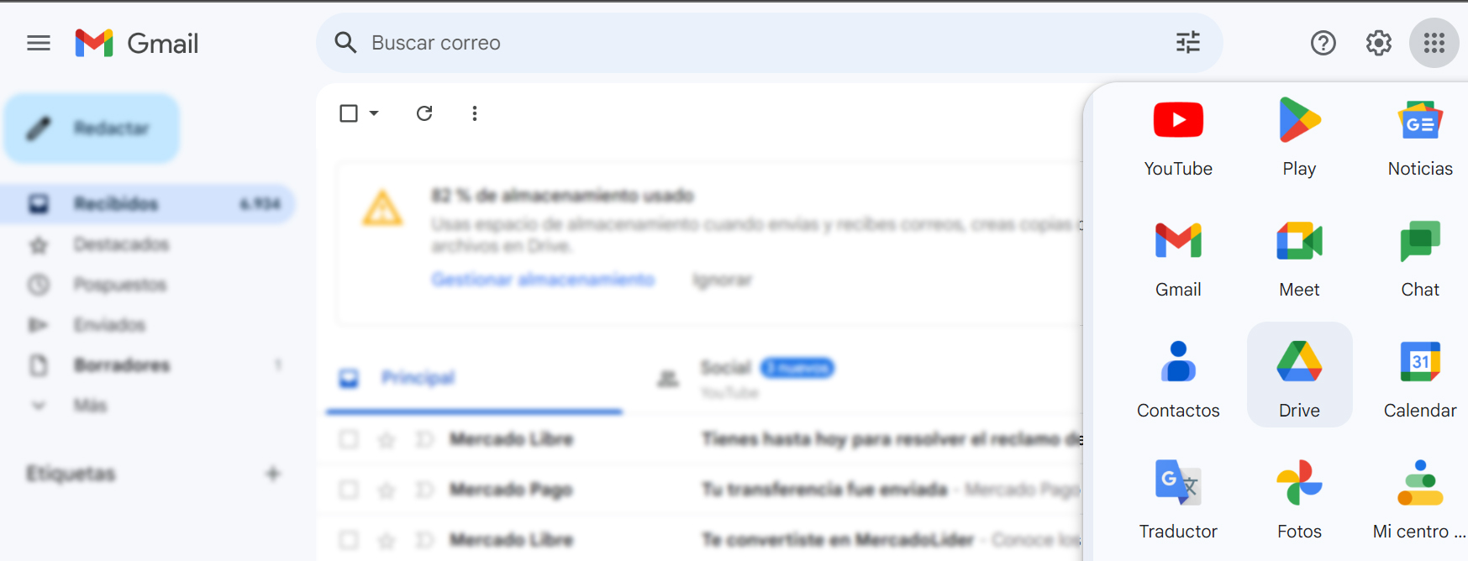
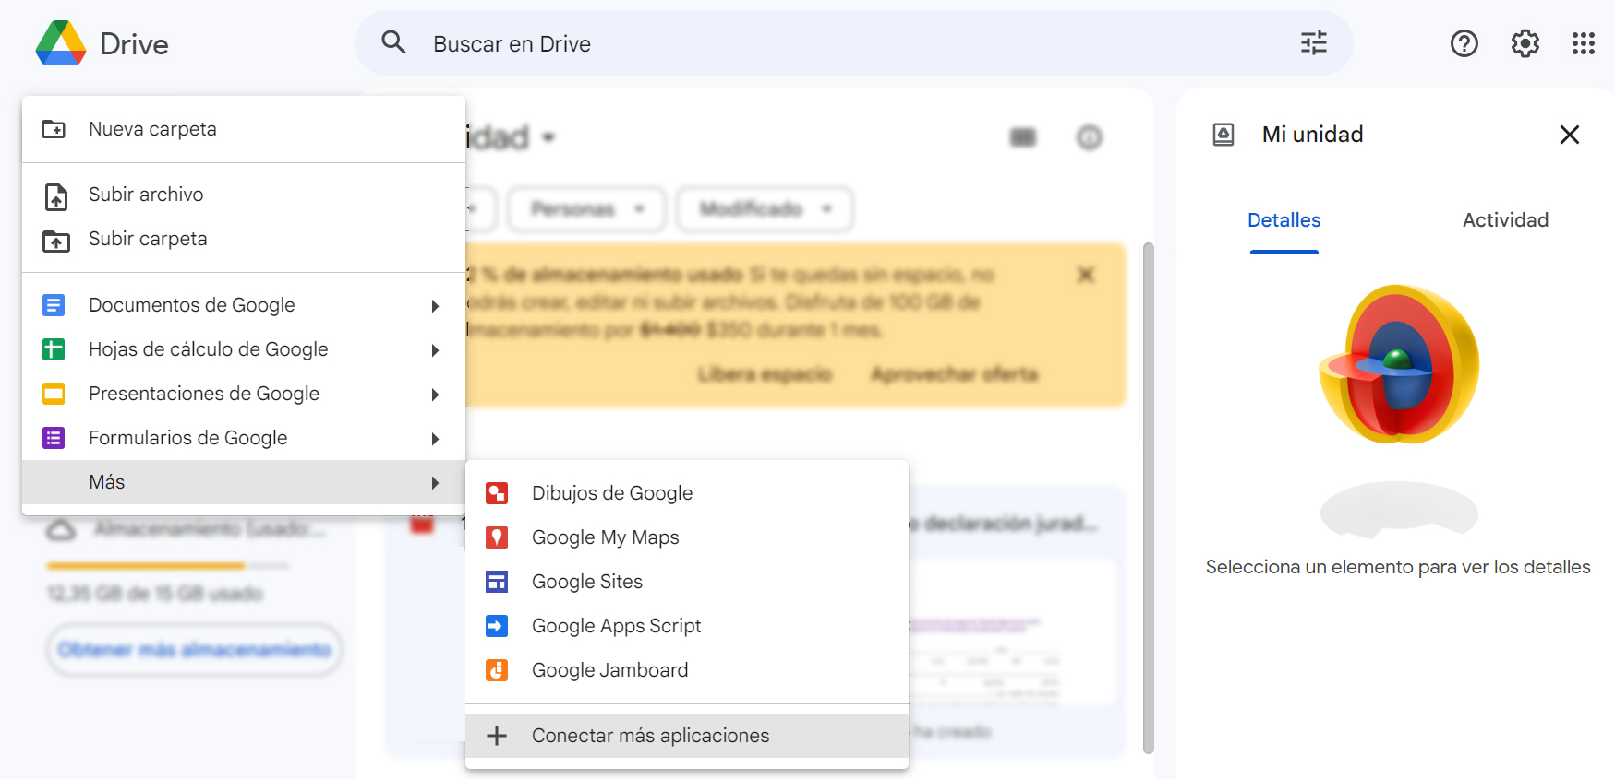
1
2

Slide 11
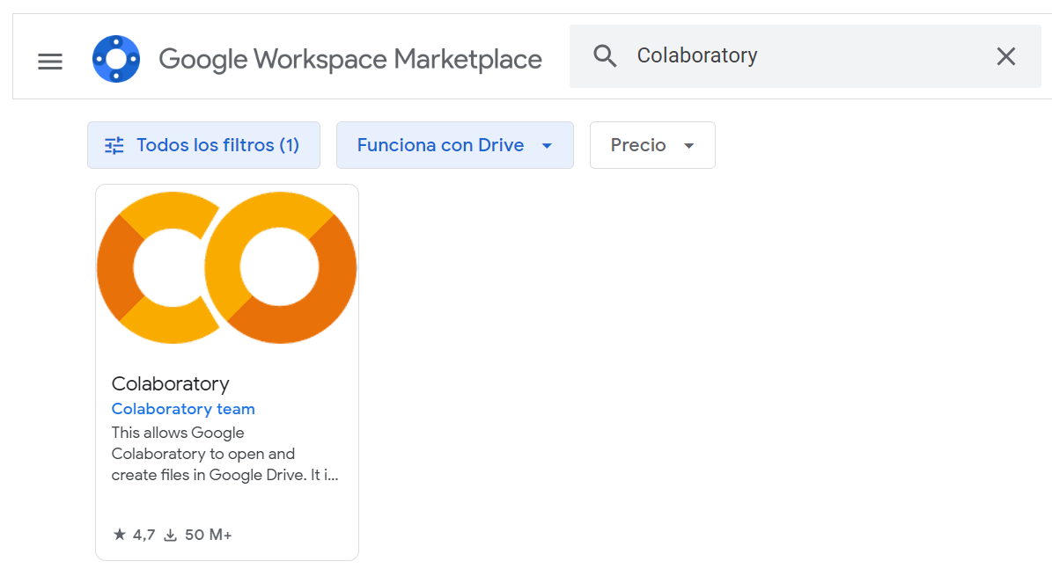
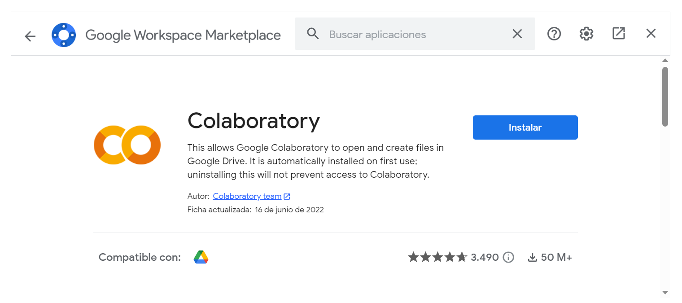
3
4

Slide 12
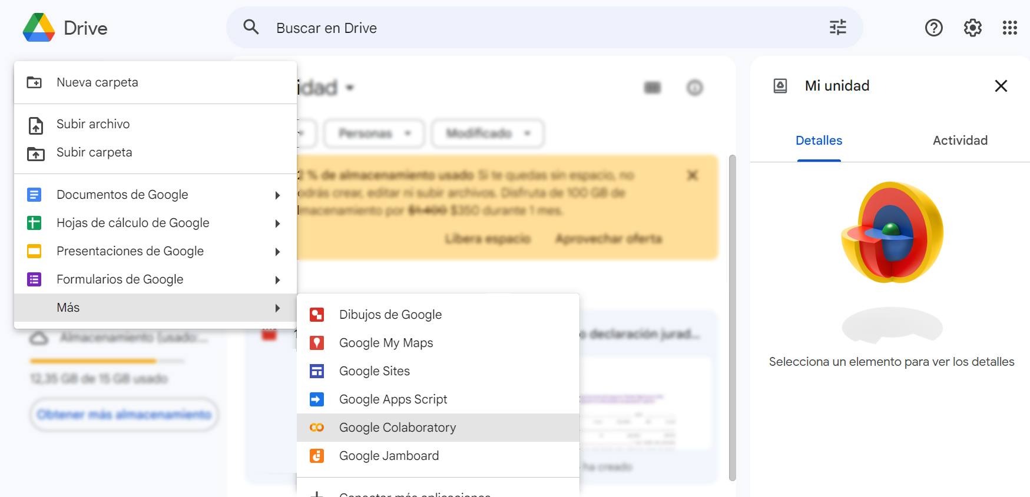
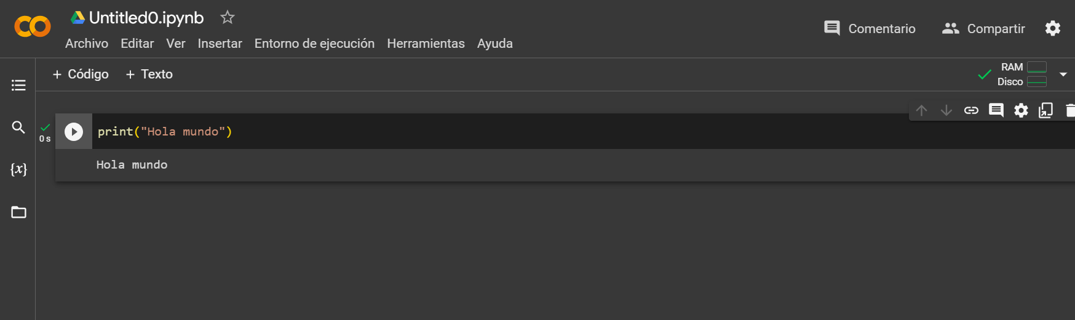
5
6

